Slide 1
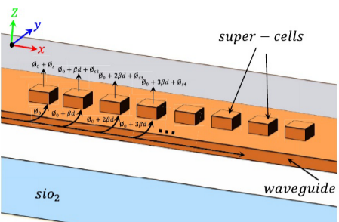
超表面材料分析
以及加工路径选择
汇报时间:2026.09.12
汇报人:刘畅
Web:https://github.com/Lucas123669/Waveguide_Metasurface_Project/tree/main

Slide 2
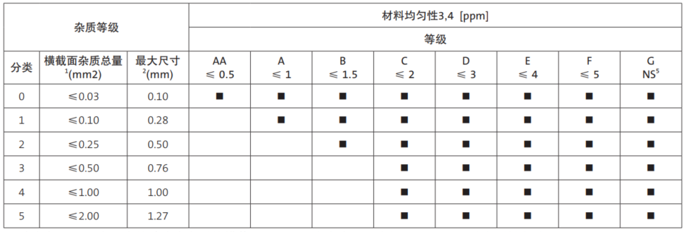
康宁玻璃的咨询
项目尺寸 | 晶圆直径 ≤250 mm（D100/D150/D200/D300 可选），t≥300 μm
厚度0.5mm
"数量太少，加工成本贵"
璇相科技购买的型号是
——HPFS 7980 0-AA
D300 | ≈ ¥7500 / 片
D100 | ≈ ¥1250 / 片
1550 nm处
相位折射率工程初值 n≈1.444、
群折射率工程初值 n_g≈1.463

Slide 3
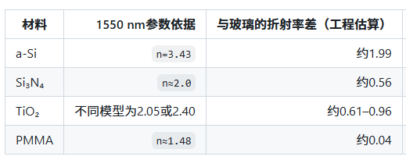



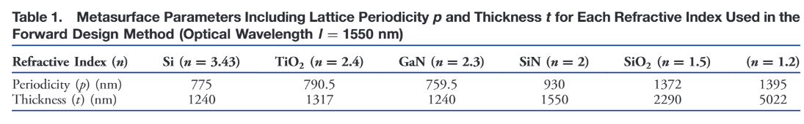
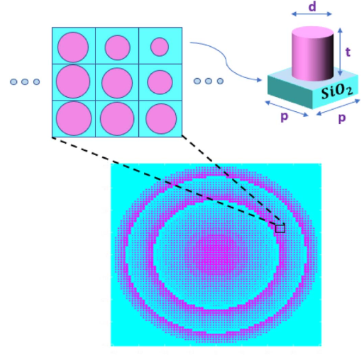
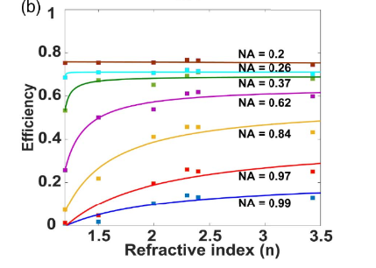
不同材料的分析
波长大于900nm损耗低
趋势说明折射率越低，通常需要更高或更大的结构才能获得足够的相位变化。
高折射率材料可以实现焦距的缩短，
但对于中等焦距和数值孔径(<0.6)，由折射率在1.2至3.43之间的材料所设计的超透镜其焦斑尺寸和聚焦效率没有明显差异。
T1. 2019 · Applied Optics 58(6), 1460–1466

Slide 4
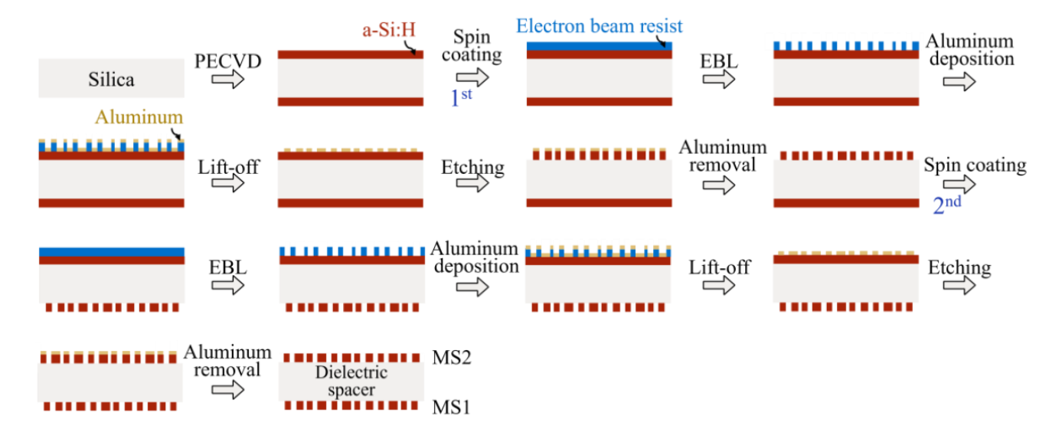
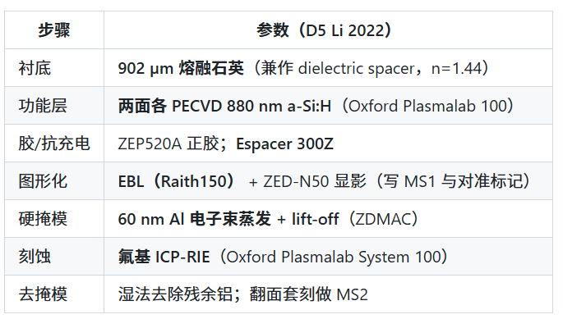

Si的加工要点（减法）
Si（a-Si:H）加工流程：Silica 衬底 → PECVD a-Si:H → 旋涂正胶 → EBL → 镀铝 (硬掩模)→ lift-off → 刻蚀（氟基 ICP-RIE ）→ 去铝
硬掩模：铝、氧化铝、铬、氧化硅等

Slide 5
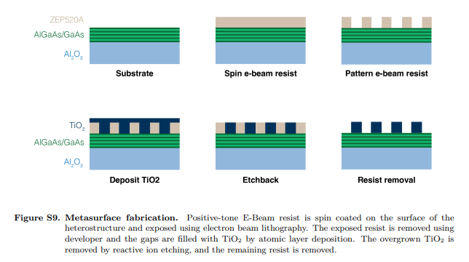
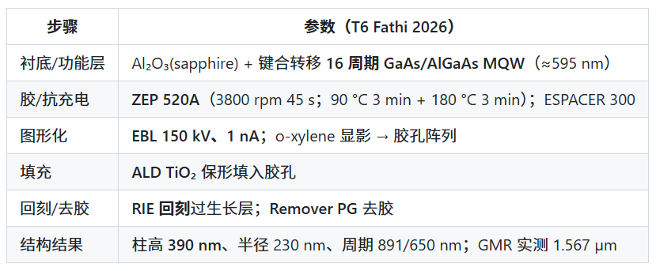
TiO2的加工要点（加法）
Al₂O₃(sapphire) + 键合转移的 AlGaAs/GaAs 外延层 → 旋涂 ZEP520A → EBL 图形化（反图形） → ALD 沉积 TiO₂ 填孔 → 回刻（etchback） → 去胶
也可以用磁控溅射制备TiO₂薄膜
T6 Fathi et al., Nature Nanotechnology（2026 在线）

Slide 6
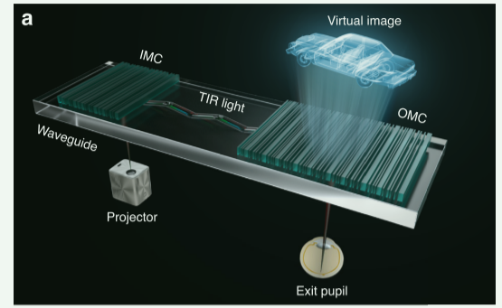
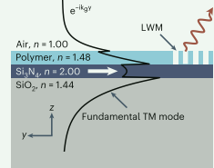
SiN和PMMA
F-02 Tian 2025，Light Sci. Appl. 14, 94
PECVD 160 nm Si₃N₄（Oxford Plasma Pro 100，300 °C）→ ZEP520 正胶 → EBL（JEOL 9500，100 kV）→ RIE CHF₃/SF₆/N₂ 刻穿 160 nm → O₂ descum
L01 Huang 2023，Nat. Nanotechnol. 18, 580–588
PECVD 300 nm Si₃N₄ → 300 nm PMMA（180 °C）→ EBL（100 keV、1 nA、750 µC/cm²）→ 3:1 IPA:水显影；PMMA 保留为最终结构

Slide 7
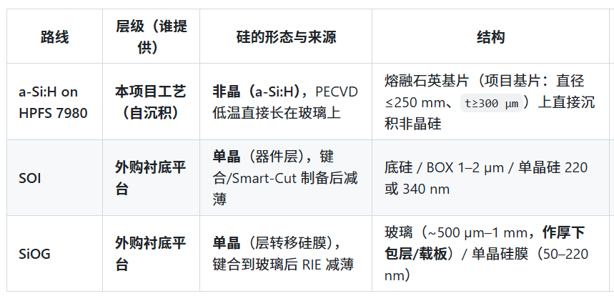
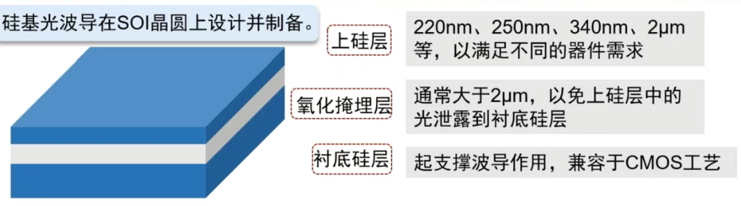
SOI与SiOG（除此之外还有SOS）
https://www.soitec.com/home/technology/innovation/smart-cut?f_link_type=f_linkinlinenote&flow_extra=eyJkb2NfcG9zaXRpb24iOjAsImRvY19pZCI6IjgwYmVmMzlkYzQ3NmFiMzMtZTQ2MjE0MzAyZTNhMmVkNiIsImlubGluZV9kaXNwbGF5X3Bvc2l0aW9uIjowfQ%3D%3D

Slide 8
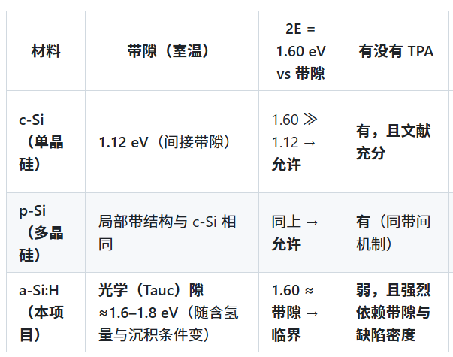
Si的双光子吸收效应
双光子吸收（Two-Photon Absorption, TPA）是一种特殊的光学现象，指物质在高强度激光的作用下，同时吸收两个光子的能量，从而从基态跃迁至激发态。
双光子吸收属于非线性光学效应，其发生的概率与光强的平方成正比。
在SOI器件中为避免双光子吸收现象，会转而使用SiN on SOI 器件。

Slide 9
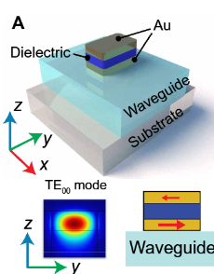
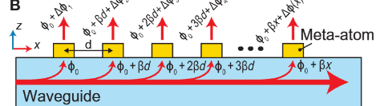
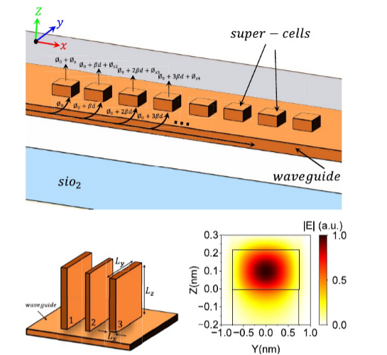
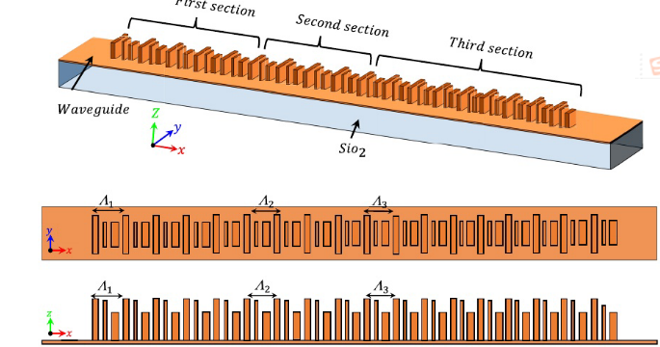
超表面硅基辐射波导
类似 Science Advances, 6, eabb4142 (2020)
Sci. Rep. 15, 19964 (2025)（伊朗 University of Tabriz）

Slide 10
下一步项目计划
选定选购玻璃的大小、尺寸；
询问AEMD是否能做a-Si:H PECVD沉积到SiO2;
确定第一款试加工的波导结构和大小；
确定选用光栅耦合还是端面耦合；
明确波导加工最后一步如何将衬底进行解理；·······
项目后续实时在线更新

